Slide 1
Сила трения

Slide 2
Сила трения- это сила взаимного притяжения молекул соприкасающихся тел
Когда возникает сила трения:
Она возникает когда поверхность тела шероховатая. (даже если тела хорошо отполированы, при соприкосновении часть молекул располагаются очень близко друг к другу, и у них появится притяжение между молекулами)

Slide 3
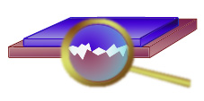
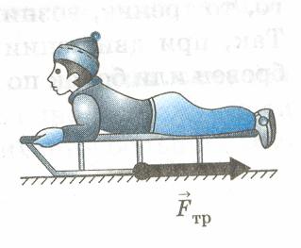
Примеры силы трения

Slide 4
Типы силы трения:
1) Сила терния покоя – это сила, возникающая на границе соприкасающих-ся тел при отсутствии их относительного движения .

Slide 5
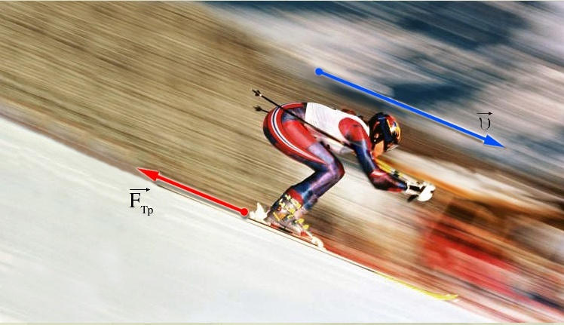
2) Сила трения скольжения – это сила, возникающая на границе соприкасающих-ся тел при их относительном движении. Например лыжник :

Slide 6
3)Сила трения качения- - это сила трения, возникающая при качении одного тела по поверхности другого тела.
Например велосипедист:

Slide 7
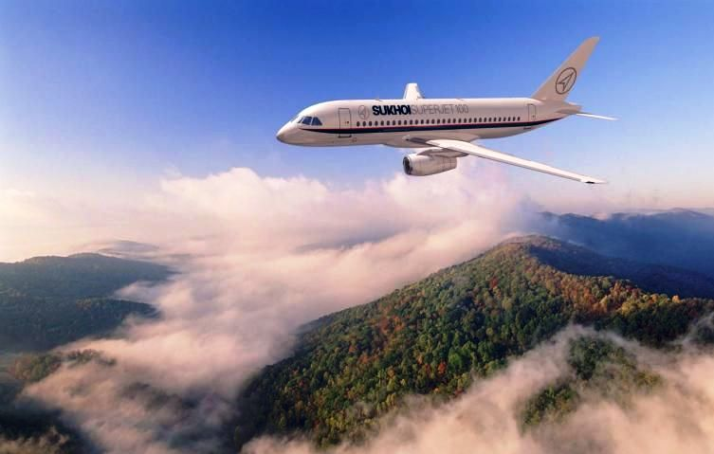
А теперь немного интересных фактов:
1) Самолет расходует больше топлива при полете на высоте 9000 метров, чем летя на тысячу метров выше. Это происходит из-за повышения сопротивления атмосферы при полете на более низких высотах

Slide 8
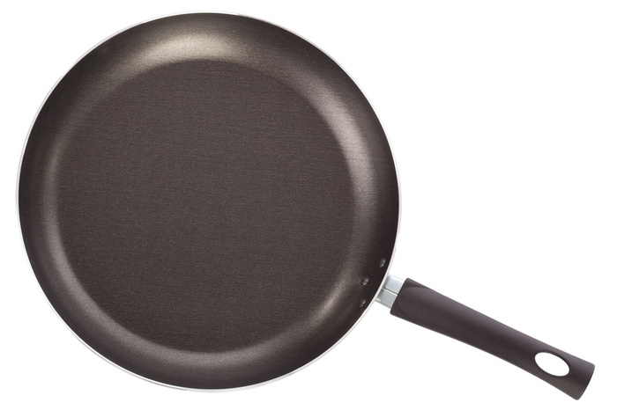
2) Самый низкий коэффициент трения для твердого тела(0,02H) имеет известный нам тефлон. У каждого современного человека есть на кухне кастрюли и сковородки с антипригарным тефлоновым покрытием .

Slide 9
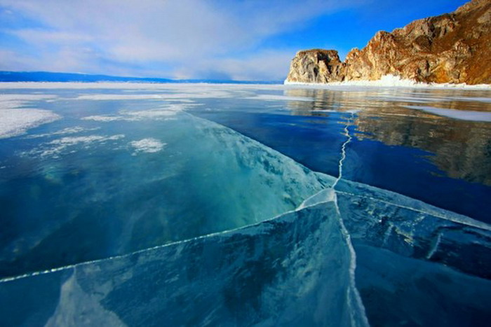
3)Коэффициент трения льда маленький, поэтому сила трения тоже маленькая. При контакте со льдом, будь то в обуви или в коньках, происходит трение. А при трении происходит таянье льда и тонкая прослойка воды при трении является смазкой! И по этому кажется, что лёд скользкий.

Slide 10
4) Увеличение силы сопротивления движе-нию при росте скорости приводит к установившемуся равномерному движе-нию тела при падении с большой высоты в жидкостях или газе (например, в атмосфе-ре). Так парашютист до раскрытия парашю-та может приобрести скорость всего лишь до 50 м/с, капли дождя, в зависимости от их размеров, достигают скоростей от 2м/с до 7/с.

Slide 11
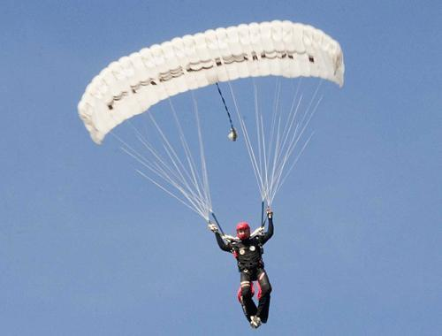

Slide 12
Спасибо за внимане!

